Slide 1
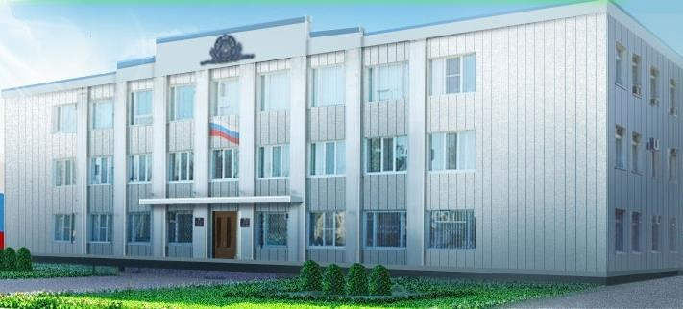
Организация работы с АИС «Е-Услуги. Образование» и АИС «Сетевой город. Образование» по управлению качеством образования системы образования Тихорецкого района
Косова Марина Александровна, начальник отдела развития образования управления образования администрации муниципального образования Тихорецкий район
14 февраля 2019 года

Slide 2
Управление образованием
- это процесс, регулирующий достижение целей образовательной политики, постановку задач управления, планирование деятельности по реализации данных задач, организацию согласованной деятельности субъектов и контроль

Slide 3
Полномочия органов местного самоуправления в сфере образования
ст.9 Федерального закона от 29.12.2012 № 273-ФЗ
организация предоставления общедоступного и бесплатного дошкольного, начального общего, основного общего, среднего общего образования по основным общеобразовательным программам в муниципальных образовательных организациях (за исключением полномочий по финансовому обеспечению реализации основных общеобразовательных программ в соответствии с федеральными государственными образовательными стандартами);
организация предоставления дополнительного образования детей в муниципальных образовательных организациях (за исключением дополнительного образования детей, финансовое обеспечение которого осуществляется органами государственной власти субъекта Российской Федерации);
создание условий для осуществления присмотра и ухода за детьми, содержания детей в муниципальных образовательных организациях;
учет детей, подлежащих обучению по образовательным программам дошкольного, начального общего, основного общего и среднего общего образования, закрепление муниципальных образовательных организаций за конкретными территориями муниципального района, городского округа

Slide 4
Цели автоматизированной системы управления образованием
Информационная поддержка процессов сферы образования для:
повышения качества образования, получения новых образовательных результатов;
автоматизации управления системой образования, принятия обоснованных управленческих решений;
оказания государственных и муниципальных услуг в электронном виде;
взаимодействия всех участников образовательных отношений

Slide 5
Цели управления АИС «Е-услуги. Образование» и «Сетевой город. Образование»
Создание открытого информационного образовательного пространства
Эффективное решение задач управления и организации учебно-воспитательного процесса
Повышение качества оказания услуг в сфере образования

Slide 6
Схема организации работы
Управление образования
Дошкольные образовательные организации
Общеобразовательные организации
Организации дополнительного образования

Slide 7
Формы организации работы с ОО
Обучающие семинары
Совещания
Индивидуальные консультации
Индивидуальные собеседования
Выезд в учреждения
Контроль заполнения системы

Slide 8
Сфера образования в АИС
Процессы обучения
Процессы зачисления
АИС «Е-услуги. Образование» :
- зачисление в ДОО
- зачисление в ОО
АИС «Сетевой город. Образование»:
обучение в ДОО;
обучение в ОО;
обучение в ОДО

Slide 9
Годовая циклограмма организации работы
 | Дошкольные учреждения | Общеобразовательные учреждения
Ежедневно | Заявки на утверждение в АИС «Е-услуги» со сверкой с СГО по отчетам «Наполняемость групп», «Наполняемость классов»
 | СГО - Проверка отчетов «По помещениям» - контроль за максимальной и фактической наполняемостью групп | С 1 февраля по 5 сентября - приемная кампания в 1 классы
Еженедельно | Проверка наличия/отсутствия учащихся-дублей
 |  | С 1 февраля по 5 сентября - контроль набора в 1 классы

Slide 10
Годовая циклограмма организации работы
 | Дошкольные учреждения | Общеобразовательные учреждения |  |  | Учреждения дополнительного образования
Ежемесячно | Перед выгрузкой в «Информику» сверка всех данных | Контроль движения учащихся (на 1 число каждого месяца) – выполнение ст.66 Федерального закона № 273-ФЗ
Ежеквартально |  | Заполнение СГО по итогам каждой четверти и полугодия - отчет по ведению электронных журналов |  |  | Проверка пересечения учащихся, охвата дополнительным образованием
В летний период | Формирование нового учебного года | Выгрузка результатов ЕГЭ и ОГЭ
Август-сентябрь |  | Формирование нового учебного года
На 1 января и 1 сентября | Сверка данных заполнения АИС «Е-услуги. Образование» и СГО с данными по тарификации
Статистика | Январь – 85-К |  | Октябрь – ОО-1 | Январь – 1-ДО

Slide 11
Административный регламент

Slide 12
Формирование нового учебного года в ДОУ
Группа | Профиль | Возрастной диапазон | Кол-во воспитанников | Помещение |  | Кол-во воспитанников с 1 сентября 2018 | Кол-во воспитанников из очереди | Наименование группы | Профиль
 |  |  |  | Название | Максимальная наполняемость
2017-2018 учебный год |  |  |  |  | в СГО до перевода из группы в группу | 2018-2019 учебный год
№ 1 вторая ран.возраста | Общеобразовательный | 2 года - 3 года | 19 | № 2 | 39 | 20 | 20 | № 1 вторая раннего возраста от 2 до 3 лет | общеразвивающей направленности
№ 2 вторая ран.возраста | Общеобразовательный | 2 года - 3 года | 12 | № 1 | 24 | 12 | 12 | Адаптационная ГКП вторая раннего возраста от 2 до 3 лет 5 часов | общеразвивающей направленности
ГКП с ОВЗ смеш. ранняя | Компенсирующий | 2 года - 5 лет | 3 (перераспределение внутри ДОУ) | № 7 | 5 | 5 | 4 | ГКП с ОВЗ смешанная ранняя от 2 до 3 лет | компенсирующей направленности
№ 1 вторая младшая | Общеобразовательный | 3 года - 4 года | 22 | № 4 | 22/43 | 21 | 21 | № 3 вторая раннего возраста от 2 до 3 лет | общеразвивающей направленности
№ 2 вторая младшая | Общеобразовательный | 3 года - 4 года | 19 | № 11 | 26/45 | 26 | 26 | № 2 вторая младшая от 3 до 4 лет | общеразвивающей направленности
№ 3 вторая младшая | Общеобразовательный | 3 года - 4 года | 23 | № 14 | 26/49 | 26 | 0 | разновозрастная от 5 до 7 лет | общеразвивающей направленности

Slide 13
Сверка данных «Е-услуги» и СГО
Заявка на изменение показателей групп в «Е-услуги. Образование»
Сверка данных в СГО по отчету «Наполняемость групп»
Сверка данных СГО по отчету «Обучение. Группы» по максимальной наполняемости
Утверждение заявки в «Е-услуги. Образование»

Slide 14
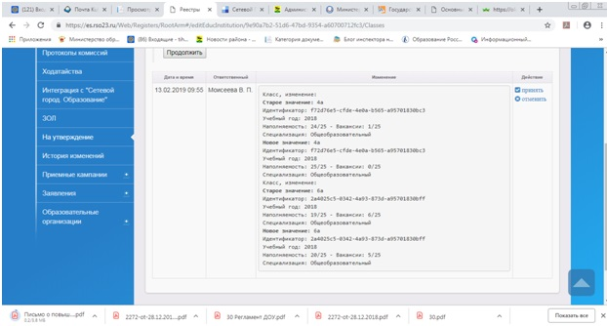
Сверка данных «Е-услуги.Образование» и СГО в при получении заявки на изменение контингента
«Сетевой город. Образование»
«Е-услуги. Образование»

Slide 15
Организация приемной кампании в 1 классы
Федеральный закон от 29 декабря 2012 года № 273-ФЗ «Об образовании в Российской Федерации»;
порядок приема граждан на обучение по образовательным программам начального общего, основного общего и среднего общего образования, утвержденный приказом Минобрнауки России от 22 января 2014 года № 32;
письмо Департамента государственной политики в сфере общего образования Минобрнауки России от 13 декабря 2016 года № 08-2715;
постановление администрации МО Тихорецкий район от 17 января 2019 года № 16 «О закреплении муниципальных общеобразовательных учреждений за конкретными территориями муниципального образования Тихорецкий район»

Slide 16
Оперативные данные по комплектованию 1-х классов в ОО на 11.02.2019
Наименование образовательной организации | 1а | 1б | 1в | 1г | всего | мах | осталось мест | Дети старше 8 лет (через комиссию) | Дети младше 6 лет 6 месяцев на 1 сентября 2018 (через комиссию)
МБОУ СОШ № 1 г.Тихорецка | 3 |  |  |  | 3 | 50 | 47
МБОУ СОШ № 2 г.Тихорецка | 17 | 0 | 25 | 24 | 66 | 125 | 112
МБОУ СОШ № 3 г.Тихорецка | 18 | 3 |  |  | 21 | 50 | 29
МБОУ СОШ № 4 г.Тихорецка | 15 |  |  |  | 15 | 50 | 35
МБОУ Гимназия № 6 г.Тихорецка | 27 | 19 |  |  | 46 | 135 | 89 | Иванова В.В.- на 01.09.2019 - 8 лет 22 дня
МБОУ СОШ № 7 г.Тихорецка | 7 | 6 | 5 |  | 18 | 75 | 57
МБОУ гимназия № 8 г.Тихорецка | 30 | 29 | 16 |  | 75 | 180 | 105
МБОУ СОШ № 34 г.Тихорецка | 25 | 5 | 17 | 23 | 70 | 104 | 34 |  | Петров А.С. - на 01.09.2019 - 6 лет 4 месяца 9 дней
МБОУ СОШ № 1 пос.Братского | 8 |  |  |  | 8 | 25 | 17
МБОУ СОШ № 3 ст.Фастовецкой | 4 | 4 | 3 | 4 | 15 | 125 | 110 | Семенова И.Р. - на 01.09.2019 -8 лет 4 м.7 дней

Slide 17
Контроль заполнения системы по данным тарификации

Slide 18
Контроль заполнения данных по итогам четверти и полугодий
наличие учащихся-дублей;
процент учащихся, у которых введён хотя бы один родитель;
процент выставленных итоговых оценок за периоды;
процент заполненных тем уроков за проведенный период;
процент заполненного домашнего задания;
движение учащихся за отчетный период;
количество внешних обращений к системе родителей, учащихся, педагогов

Slide 20
Обращения к системе участников образовательного процесса
ОО | кол-во обращений в расчете на 1 родителя | кол-во обращений в расчете на 1 ученика | кол-во входов в систему на 1 учителя
МБОУ СОШ № 13 ст.Терновской | 0,17 | 1,16 | 18,83
МБОУ СОШ № 18 пос.Паркового | 0,32 | 2,32 | 37,14
МБОУ СОШ № 28 ст.Еремизино-Борисовской | 0,30 | 0,42 | 27,68
МБОУ СОШ № 33 ст.Архангельской | 0,25 | 0,50 | 36,14
МБОУ СОШ № 39 ст.Юго-Северной | 0,63 | 0,57 | 27,64
МБОУ СОШ № 3 г.Тихорецка | 0,20 | 3,45 | 32,87
МБОУ Гимназия № 6 г.Тихорецка | 2,76 | 1,82 | 46,18
МБОУ СОШ № 7 г.Тихорецка | 0,44 | 0,84 | 20,53
МБОУ гимназия № 8 г.Тихорецка | 5,68 | 6,84 | 39,97
МБОУ СОШ № 34 г.Тихорецка | 0,72 | 0,67 | 27,02
МБОУ СОШ № 1 г.Тихорецка | 0,17 | 0,26 | 25,35
МБОУ СОШ № 2 г.Тихорецка | 1,69 | 1,25 | 35,65
МБОУ СОШ № 4 г.Тихорецка | 0,53 | 0,67 | 24,48

Slide 21
Национальный проект «Образование»
Федеральные проекты
Успех каждого ребенка
Цифровая образовательная среда
Экспорт образования
Социальные лифты для каждого
Поддержка семей, имеющих детей
Социальная активность
Новые возможности для каждого
Современная школа
Учитель будущего
Молодые профессионалы

Slide 22
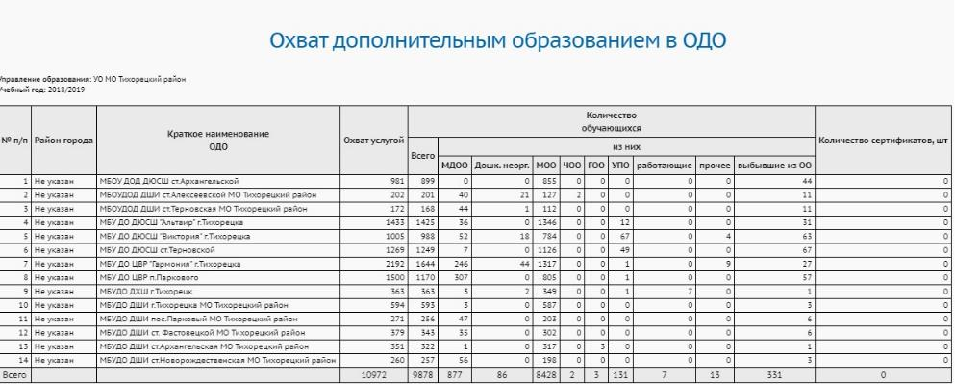
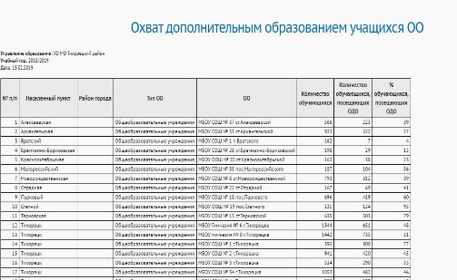
Охват обучающихся системой дополнительного образования
Детские сады
Школы

Slide 23
Пересечение между учреждениями дополнительного образования по учащимся

Slide 24
Объем учебной нагрузки обучающихся в учреждениях дополнительного образования

Slide 25
Ежеквартальная отчетность по национальному проекту «Успех каждого ребенка»
1 | Численность детей в МО в возрасте от 5 до 18 лет
2 | Численность детей в МО в возрасте от 5 до 18 лет обучающихся по дополнительным общеобразовательным программам в ОДО (сфера "Образование") всего, из них
2.1 | бюджет
2.2. | внебюджет
2.3 | по дополнительным общеобразовательным программам
2.3.1 | физкультурно-спортивной направленности
2.3.2 | художественной направленности
2.3.3 | социально-педагогической направленности
2.3.4 | технической направленности
2.3.5 | естественнонаучной направленности
2.3.6 | туристско-краеведческой направленности

Slide 26
Ежеквартальная отчетность по национальному проекту «Успех каждого ребенка»
3 | Численность детей в МО в возрасте от 5 до 18 лет обучающихся по дополнительным общеобразовательным программам в школах (без учета ФГОС (внеурочка) всего, из них
3.1. | бюджет
3.2. | внебюджет
3.3. | по дополнительным общеобразовательным программам
3.3.1. | физкультурно-спортивной направленности
3.3.2. | художественной направленности
3.3.3 | социально-педагогической направленности
3.3.4. | технической направленности
3.3.5. | естественнонаучной направленности
3.3.6. | туристско-краеведческой направленности

Slide 27
Ежеквартальная отчетность по национальному проекту «Успех каждого ребенка»
4. | Численность детей в дошкольных организациях в возрасте от 5 до 7 лет, обучающихся по дополнительным общеобразовательным программам, всего, из них
4.1. | бюджет
4.2. | внебюджет
4.3. | по дополнительным общеобразовательным программам
4.3.1. | физкультурно-спортивной направленности
4.3.2. | художественной направленности
4.3.3. | социально-педагогической направленности
4.3.4. | технической направленности
4.3.5. | естественнонаучной направленности
4.3.6. | туристско-краеведческой направленности

Slide 28
Ежеквартальная отчетность по национальному проекту «Успех каждого ребенка»
5. | Численность детей в МО в возрасте от 5 до 18 лет обучающихся по дополнительным общеобразовательным программам в ОДО, посещающих два и более объединений ( всего)
6. | Численность детей в МО в возрасте от 5 до 18 лет обучающихся по дополнительным общеобразовательным программам в ОДО (сфера "Культура")
7. | Численность детей в МО в возрасте от 5 до 18 лет обучающихся по дополнительным общеобразовательным программам в организациях физкультурно-спортивной направленности (сфера "Спорт")
8. | Инициированы и реализованы проекты аналогичные проекту создания детского технопарка "Кванториум", направленные на расширение возможностей для построения индивидуальных образовательных траекторий обучающихся по дополнительным общеобразовательным программам технической и естественнонаучной направленностей
8.1. | количество реализованных проектов
8.2. | число обучаемых в них детей

Slide 29
Стартовое меню

Slide 30
Поиск образовательных организаций

Slide 31
Красным отмечены организации, имеющие геолокацию в Е-услугах

Slide 32
Информация об учреждении

Slide 33
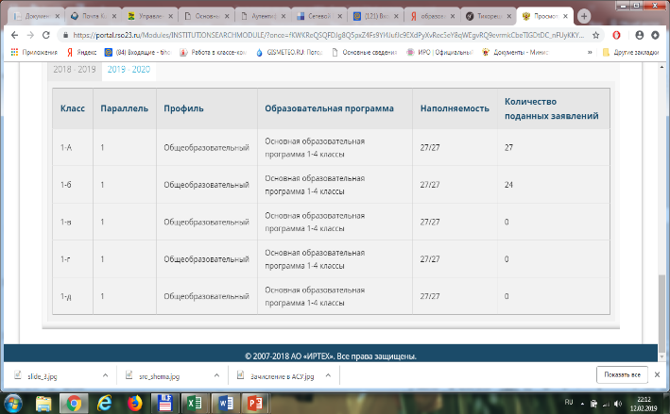
Информация о наполняемости классов (Е-услуги)

Slide 34
Регистрация заявления

Slide 35
Меню поиска заявлений

Slide 36
Навигатор дополнительного образования Краснодарского края

Slide 37
Спасибо за внимание! С наступающим праздником!

